Slide 1
شناسایی و روشهای کنترل ساس و شپش
ارائه دهنده :
مهندس رسول پرتوی

Slide 2
انتقال بيماري توسط حشرات
مستقيم
مانندشپش ، كك ، ساس كه خود حشره انگل است.
غير مستقيم
مانند مگس و سوسك

Slide 3
ساس تختخواب (bed bug)
ساس (یا خَسَک،یا سرخکی، حشره‌ای از راستهٔ نیم‌بالان و خانوادهٔ بسترسازان Cimicidae است.
ساس از کَک بزرگتر است و لای درز تشک و بالش و شکاف اجناس چوبی مخفی می‌شود و شب خارج شده و انسان را نیش می‌زند. ساس‌ها بیشتر به هنگام شب فعالند. ساس از راه خون‌خواری از انسان و دیگر جانداران خون‌گرم تغذیه می‌کند.

Slide 4
انواع ساس
دو نوع ساس که از نظر بهداشتی برای انسان اهمیت دارد، ساس معمولی (ساس تختخواب)، Cimex lectularius) )و ساس گرمسیریCimex hemipterusهستند.

Slide 5
چرخهٔ زندگی
در محل سکونت انسان مانند خانه‌ها، هتل‌ها، خوابگاه‌ها، زندان‌ها، سرباز خانه‌ها، بیمارستان‌ها، سرای سالمندان و… یافت می‌شود. این انگل‌ها در شکاف دیوار، کف خانه‌ها، اثاثیه، لابلای کارتن‌ها، پشت کاغذ دیواری، کمدها و درهای چوبی و قفسهٔ کتابخانه‌ها مبلمان، تشک‌ها، و پشتی‌ها مخفی می‌شوند. در شب و نور کم فعال هستند و از میزبان خفته تغذیه می‌کنند. اگر انسان در دسترس آن‌ها نباشد از جانوران دیگر خون‌خواری می‌کنند. ساس روی بدن انسان زندگی نمی‌کند بلکه در محلی نزدیک به محل نشستن و خوابیدن انسان زندگی می‌کند. ساس را می‌توان به کمک لکه‌های ناشی از مدفوع آن‌ها تشخیص داد ساس در نزدیکی محل مخفی شدنش مدفوع می‌کند.

Slide 6
چرخهٔ زندگی
ماده بالغ روزی ۲–۳ تخم می‌گذارد؛ که در طول زندگی جمعاً ۲۰۰–۵۰۰ تخم می‌رسد. تخم‌های یک میلی‌متری سفید مروارید شکل‌اند. در مکان‌های یاد شده قرار داده می‌شوند. زمان بازشدن تخم‌ها که معمولاً ۱۰–۹ روز بعد از جنین‌دار شدن است به درجه حرارت بستگی دارد. ۵ مرحله نمفی وجود دارد؛ که هر مرحله قبل از پوست اندازی به یک وعده خون نیاز دارد تا تبدیل به مرحله بعدی گردد.
مراحل تخم تا بلوغ کامل و تخم‌گذاری مجدد بسته به حرارت محیط بین ۱۹–۷ هفته متغیر است. در حرارت ۲۷ درجه تخم‌ها در کمتر از یک هفته شکفته می‌شوند. در طول سال چند نسل ساس به وجود می‌آید. در دسترس بودن منبع خون در زمان تولید مثل تأثیر می‌گذارد. ساس‌های بالغ در تابستان یک بار در هفته تغذیه می‌کنند. در ماه‌های سرد تر تغذیه آن‌ها کمتر صورت می‌گیرد. در زمستان چیزی نمی‌خورند و در بهار برای تغذیه ظاهر می‌شوند. خانه‌های مستأجری بیشتر در معرض آلودگی قرار دارند.

Slide 7
روش تشخیص و عوارض ساس
با بازدید شکاف‌ها و درزها در خانه و دیدن ساس زنده، جلد، نمف، تخم یا پوسته آن‌ها می‌توان به وجود ساس پی برد. لکه‌های کوچک قهوه‌ای یا سیاه‌روی ملحفه، دیوار و کاغذدیواری نشانه‌ای احتمالی برای وجود ساس است. این لکه‌ها مدفوع ساس و عمدتاً خون اضافی است که ساس از آن تغذیه کرده‌است. همچنین رد خون روی ملحفه‌ها و در مسیر مخفی‌گاه‌های ساس‌ها نشانه دیگری از وجود ساس است. علاوه بر این می‌توان یک ملحفه سفید پهن کرده و نصفه‌های شب چراغ اتاق را روشن نمود با این روش در صورت وجود حشره راحت‌تر می‌توان آن را دید.

Slide 8
روش تشخیص و عوارض ساس
ساس‌ها فقط در هنگام خونخواری به طرف انسان می‌روند و بر خلاف کک‌ها و شپش‌ها مدت زیادی روی انسان باقی نمی‌مانند یعنی بعد از خونخواری محل را ترک می‌کنند. عکس‌العمل گزش ساس‌ها در افراد متفاوت است، بعضی افراد حساسیت نداشته و در برخی افراد گزش ساس دردناک، آزاردهنده و التهاب‌آور است و قادر به خوابیدن نیستند. در مواردی هم بوی ساس می‌تواند تهوع‌آور باشد. زخم‌های محل گزش، سفت‌دانه‌هایی هستند که از یکدیگر فاصله کمی داشته و دوتا دوتا یا سه‌تا سه‌تا با هم ظاهر می‌شوند.

Slide 9
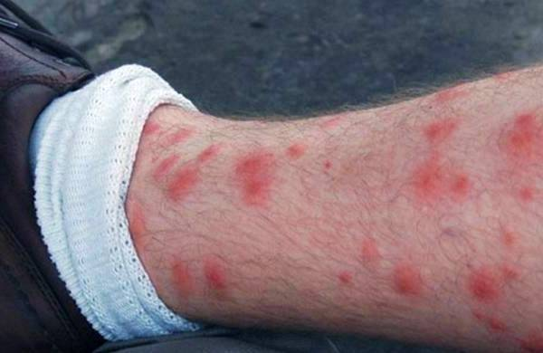
روش تشخیص و عوارض ساس
ضایعه ناشی از گزش ساس در معاینه تا حدودی قابل تشخیص است ضایعات معمولاً متعدد و اغلب اوقات به صورت خطی می‌باشند. چند دلیل برای خطی بودن ضایعات وجود دارد: اولاً ساس ممکن است در گزش اول قادر به مکیدن میزان کافی خون نباشد بنابراین میزان کمی جابجا شده و شخص را در محلی نزدیک به محل گزش اولیه می‌گزد. دومین دلیل: اندامی که با سطح تشک یا تخت تماس دارد ممکن است توسط چندین ساس در یک زمان گزیده شود (بنابراین چندین محل گزش به صورت خطی در محل تماس عضو با تشک ایجاد می‌گردد)

Slide 10
اهمیت پزشکی
عکس العمل افراد نسبت به گزش ساسها متفاوت است وممكنست از خارش جزیی تا حساسیت های بسیار شدید بروز نماید. ساسها به سبب داشتن خرطوم سخت و بلند از روی لباس و ملحفه نیز خونخواری میکنند در انتقال هپاتیت B می توانند نقش داشته باشند. چون ممكنست به صورت دسته جمعی بر روی افراد خونخواری نمایند ایجاد کم خونی و کمبود آهن در بچه ها می نماید
-به جز موارد فوق ساسها بیماری خاصی را منتقل نمی کنند.

Slide 11
راههای مبارزه با ساس
الکل:
این حشرهٔ مقاوم به انواع سموم اما در مقابل الکل به شدت ضعیف است. با اسپری کردن الکل به یک یا چند ساس بالغ آنها به سرعت کشته می‌شوند.
آب داغ:
برای از بین بردن ساس‌های مخفی شده در یک پتو، ملحفه و مشابه به آن کافیست آن را در ظرفی از آب داغ غرق و شناور کنید. با این کار ساس و تخم‌های آن کشته خواهند شد.
سرما و گرما:
تماس طولانی با دمای (۱۹-) به مدت چهار روز ساس بالغ را نابود می‌کند . وسایلی را که امکان سم‌پاشی آن‌ها وجود ندارد؛ می‌توان در کیسه‌های پلاستیکی آب‌بندی (درزبندی) شده گذاشته و در فریزر (دمای 18- درجه سانتی‌گراد) به مدت ۲۴ ساعت قرار داد تا ساس‌های آن از بین برود.
ساس بالغ بر اثر تماس با حرارت کشته می‌شود. حرارت همچنین تخم ساس را از بین می‌برد. (به‌طور مثال حرارت آفتاب یا حرارت از یک بخار سازیا استفاده از کپسول اطفاء حریق حاوی co)

Slide 12
روش‌های شیمیایی
اساس مبارزه شیمیایی با این حشرات انجام سم‌پاشی ابقایی در داخل اماکن بوده و بایستی عمل سم‌پاشی را صبح زود یا شب (غروب) انجام داد.
همچنین لازم است ذکر شود ساس حشرهٔ بسیار مقاومی است و بسیاری از سم‌ها در برابر ساس ناکارآمد هستند.

Slide 13
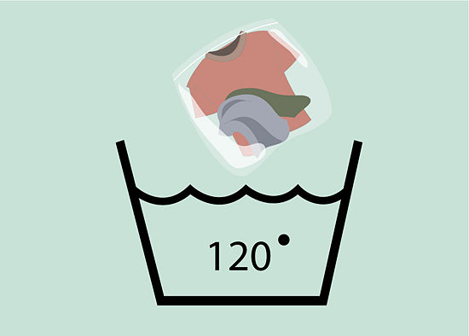
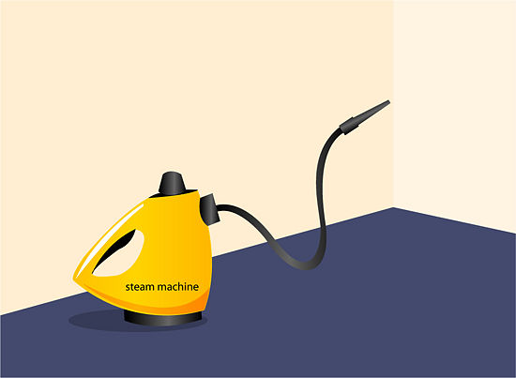
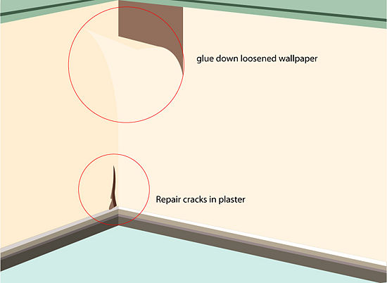

Slide 14
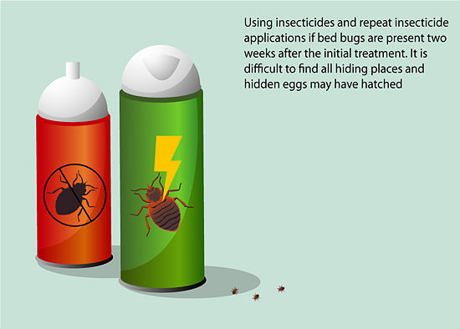
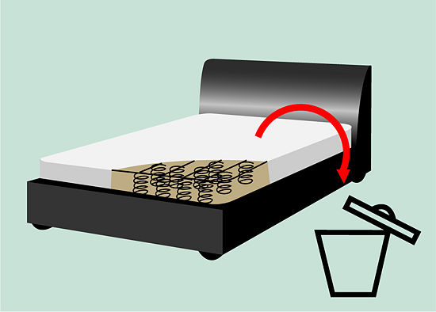

Slide 15
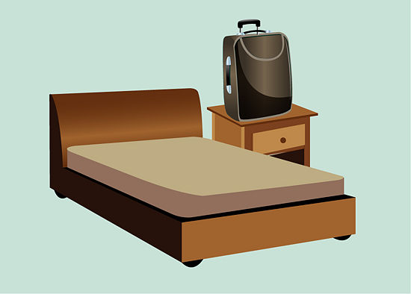

Slide 16
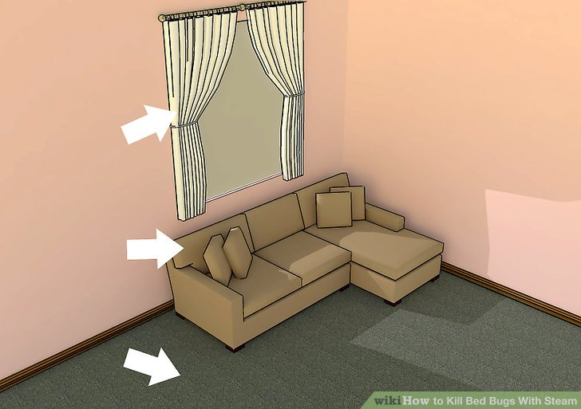
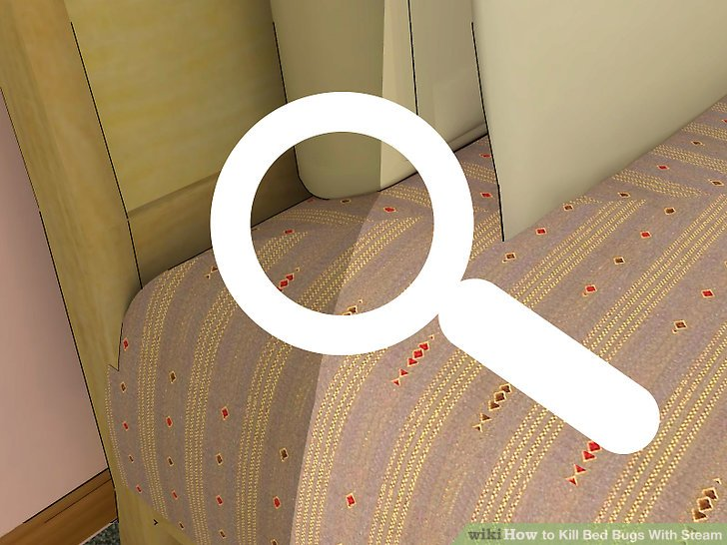
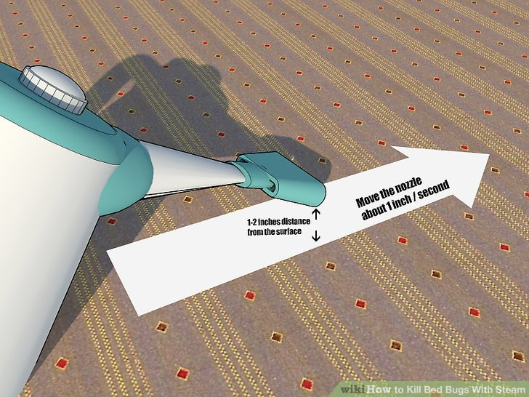
کنترل ساس روی تخت و مبلمان با استفاده ازدستگاه تولید بخار

Slide 17
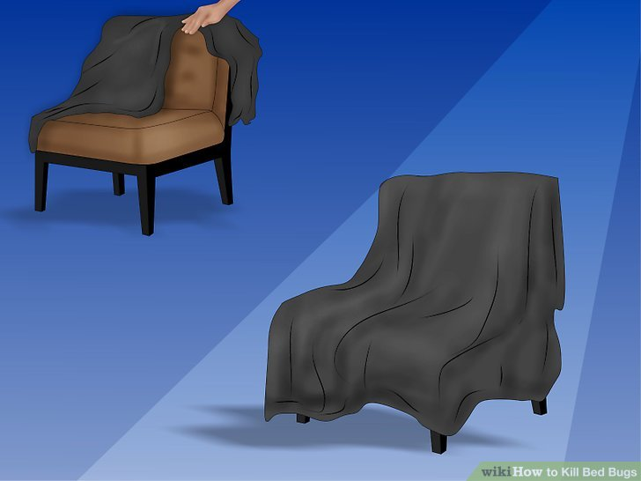
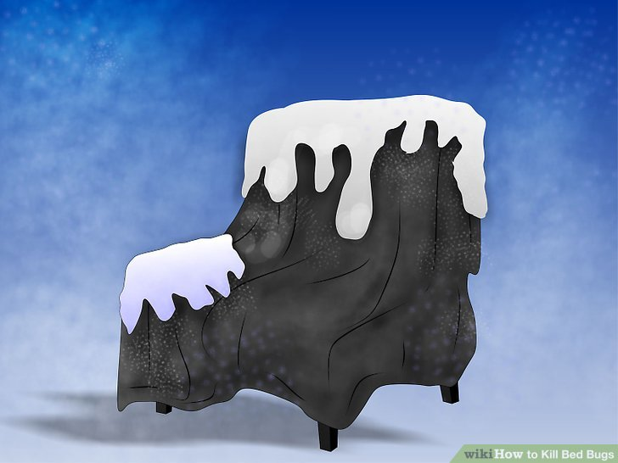
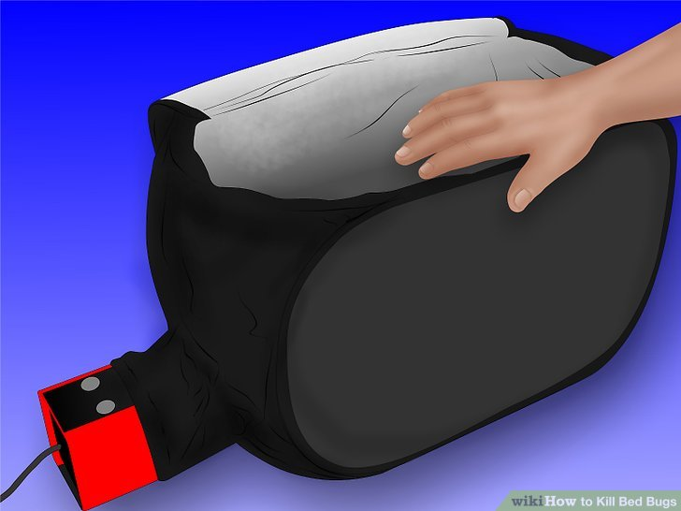
کنترل ساس در مبلمان و ملحفه و لباس با استفاده از سرما و گرما و شستشو با آب داغ و شوینده در لباسشویی

Slide 18
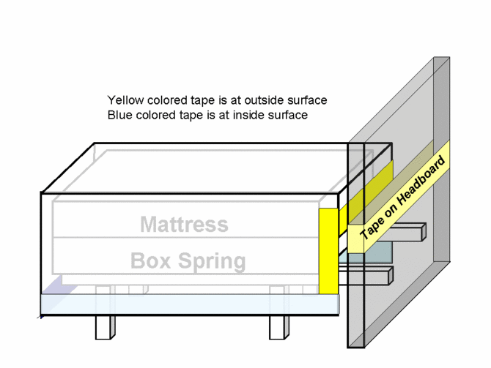
تله گذاری برای ساس

Slide 19
تله روی مبلمان

Slide 20
مراحل جستجوی محل اختفای ساس در هتل ها و مراکز اقامتی

Slide 21
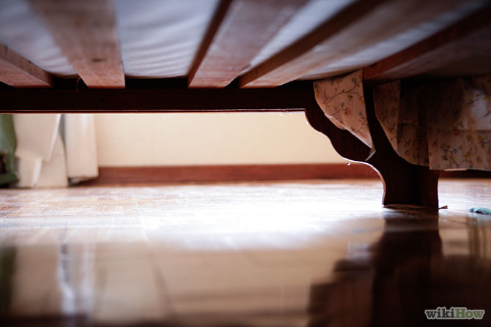

Slide 23
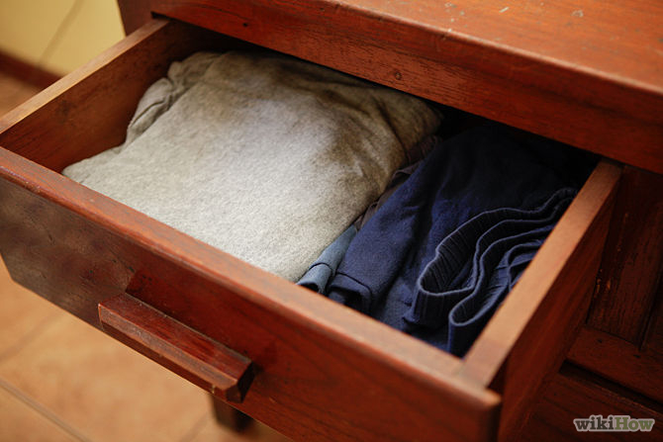

Slide 24
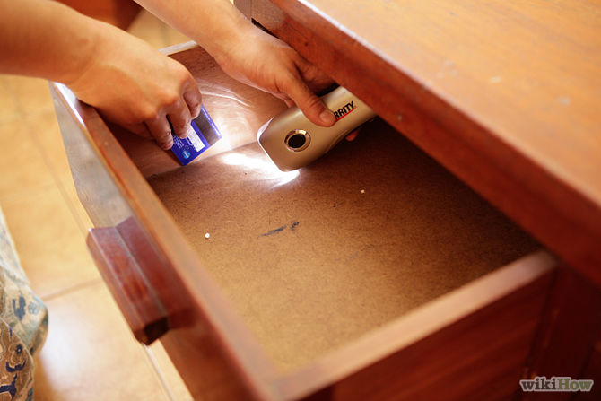

Slide 25
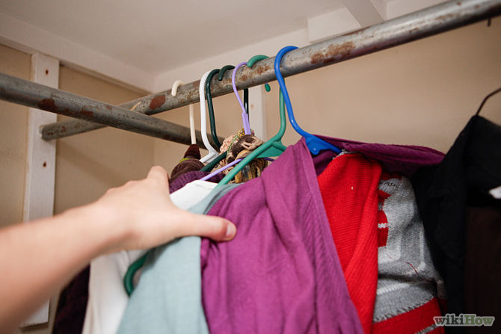

Slide 26
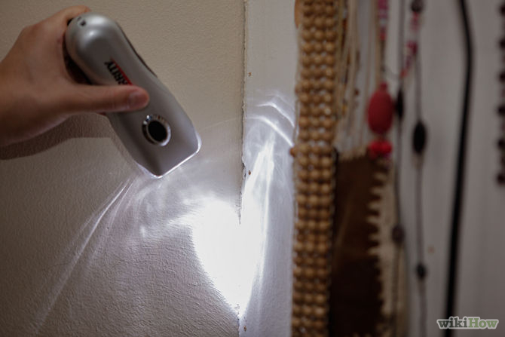

Slide 27
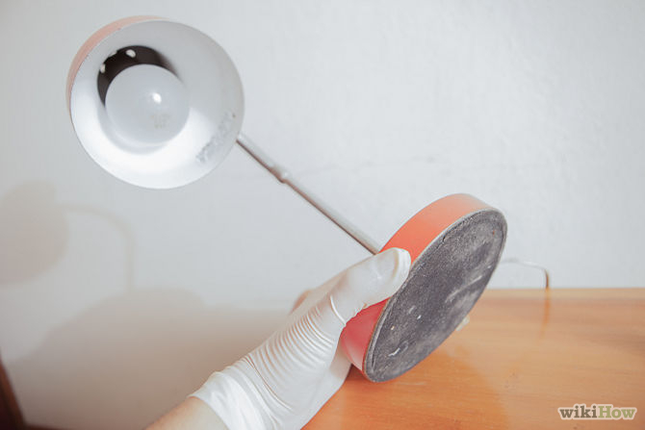

Slide 28
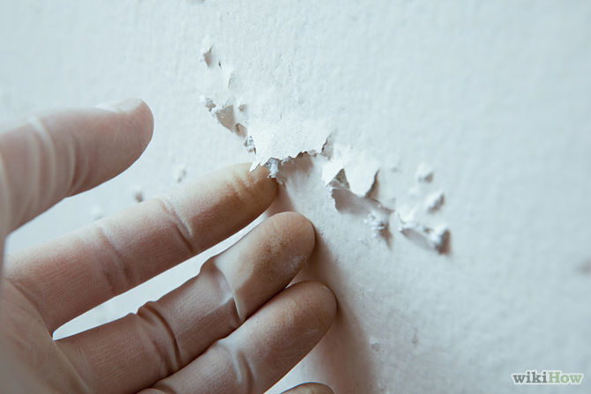

Slide 30
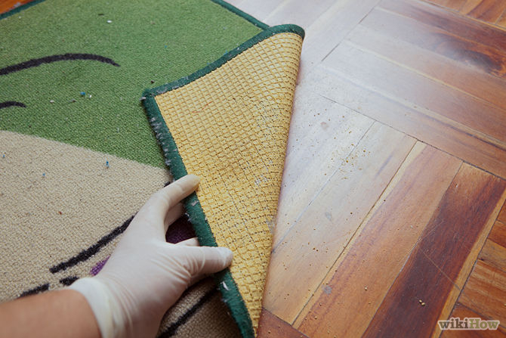

Slide 31
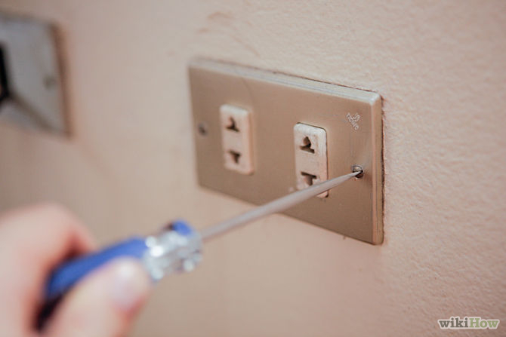

Slide 32
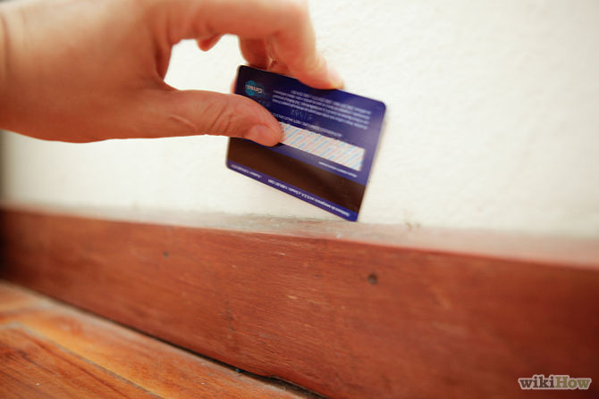

Slide 34
film

Slide 35
شپش

Slide 36
مشخصات شپش ها و نحوه زندگی آن ها
شپش های انسانی انگل خارجی و اجباری می باشند و در مراحل مختلف زیستی خود بعد از خروج از تخم جهت حفظ بقا و ادامه حیات بایستی خونخواری نمایند شپش های انسانی شامل شپش بدن ، شپش سر و شپشک عانه می باشد كه از راه تماس نزدیك و مكرر منتشر میشود . شپشها دگردیسی ناقص دارند و دوره زندگی آنها طی 3 مرحله صورت می گیرد :تخم ، نمف و بالغ . شپش ها 3 مرحله نمفی دارند ، و در هر مرحله برای جلد اندازی و ورود به مرحله دیگر بایستی حتما خونخواری نمایند . شپش های بالغ نر و ماده هر دو خونخوارند . شپش بدن و شپش سر بسیار شبیه یکدیگر هستند فقط اندازه شپش سرکوچکتر و رنگ آن تیره تر و رنگ شپش بدن کمی روشن تر است .

Slide 37
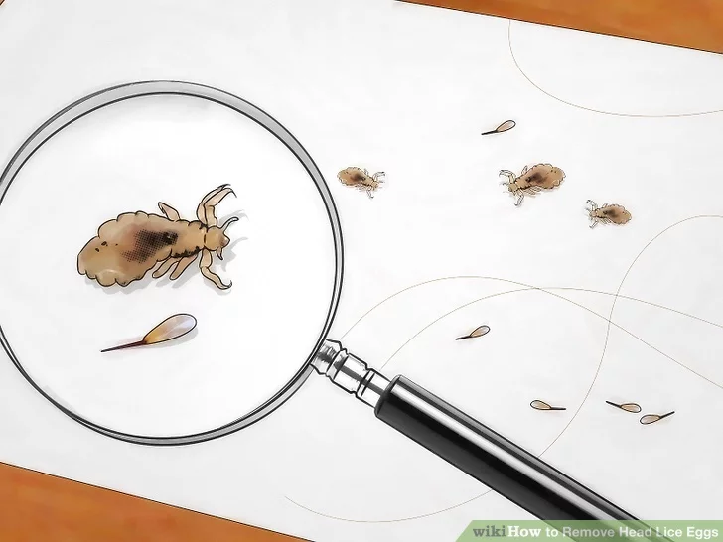
تخم ها سفید وکشیده هستند و رشک نام دارند و در قسمت جلویی دارای دریچه ای پر از منفذ می باشند که جنین هوای مورد نیاز خود را از این طریق تامین می نماید . نوزادی که از تخم خارج می شود نمف نام دارد و کاملا شبیه بالغین است فقط اندازه آنها کوچک و رنگ پریده میباشد . نمف ها خونخوارند و بعد از خروج از تخم اگر در مدت 24 ساعت خونخواری نکنند می میرند.

Slide 38
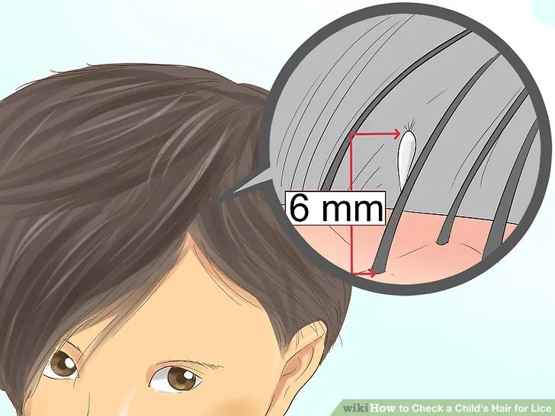
نحوه زندگی شپش ها
شپش ماده سر، تخم های خود را با فاصله 5 تا 6 میلی متر از پوست سر بر روی مو قرار می دهد . تعداد تخمی که یک شپش ماده در طول عمر خود می گذارد 100 تا 800تخم است .

Slide 39
اهمیت پزشکی
گزش و خونخواری شپش سر و بدن ایجاد خارش می کند که گاه از محل خارش عفونت ثانوی پدیدار میگردد . با عنایت به این مسئله که هر موقع از شبانه روز این حشره احساس گرسنگی نماید اقدام به خونخواری می کند ، بنابراین فرد آلوده اغلب دچار خارش می شود . بزاق شپشها حاوی ماده ای است که در بعضی از افراد ایجاد حساسیت می نماید و میزان حساسیت ، بستگی کامل به عکس العمل فاکتورهای بدن فرد نسبت به بزاق حشره دارد .

Slide 40
اهمیت پزشکی
در افرادی که بهداشت فردی را رعایت نمی كنند و یا افرادی که شبها را در محلهای عمومی و یا در گوشه و کنار خیابان ها سپری می نمایند و استحمام مناسبی ندارند و لباسهای خود را بندرت تعویض می کنند آلودگی به شپش سر و بدن بیشتر است و چون روزی چندین بار در معرض گزش قرار می گیرند پوست بدن حالت طبیعی خود را از دست داده و ضخامت خاصی پیدا میکند . پوست در اثر گزشهای مکرر به صورت خالدار در می آید و این افراد اغلب دچار حالتهای آلرژیک شبیه تب یونجه می شوند . بیماری هایی که توسط شپش بدن منتقل می شوند شامل : تیفوس اپیدمیک ، تب راجعه اپیدمیك (تب بازگرد ) و... است.

Slide 41
اقدامات بهداشتی برای مبارزه با شپش های انسانی
الف ) شپش سر :
رعایت نظافت و بهداشت شخصی کوتاه کردن موها ، تا شانه کردن به راحتی انجام شود. شستشوی مرتب موها شانه کردن مرتب مو با استفاده از شانه های دندانه ریز محکم شستشوی روسری یا کلاه با آب بالای 60 درجه استفاده از شامپوهای توصیه شده

Slide 42
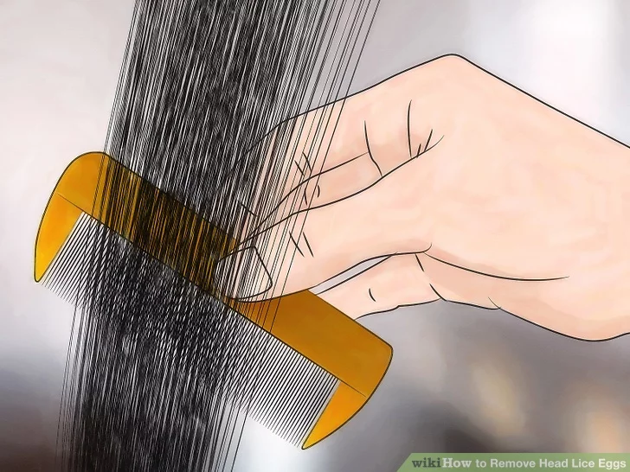

Slide 43
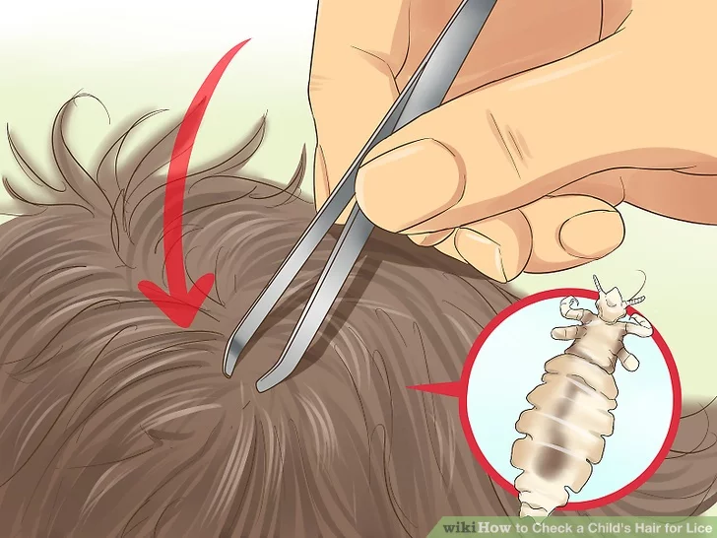

Slide 44
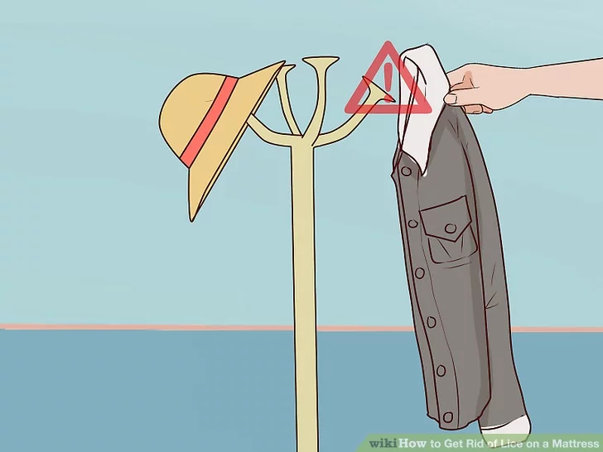

Slide 45
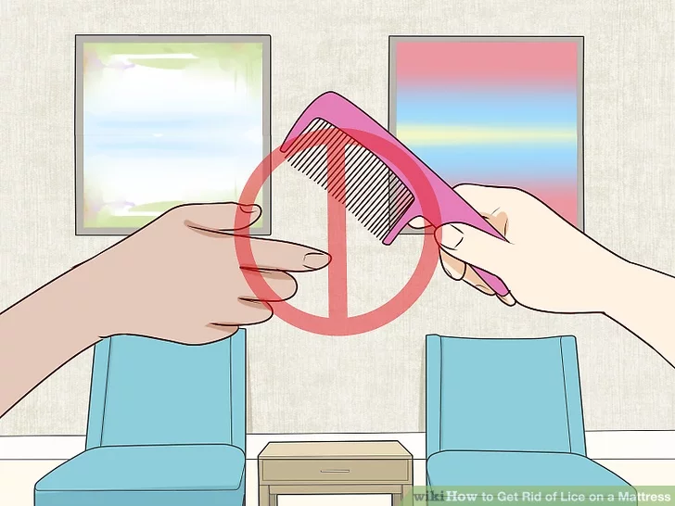

Slide 46
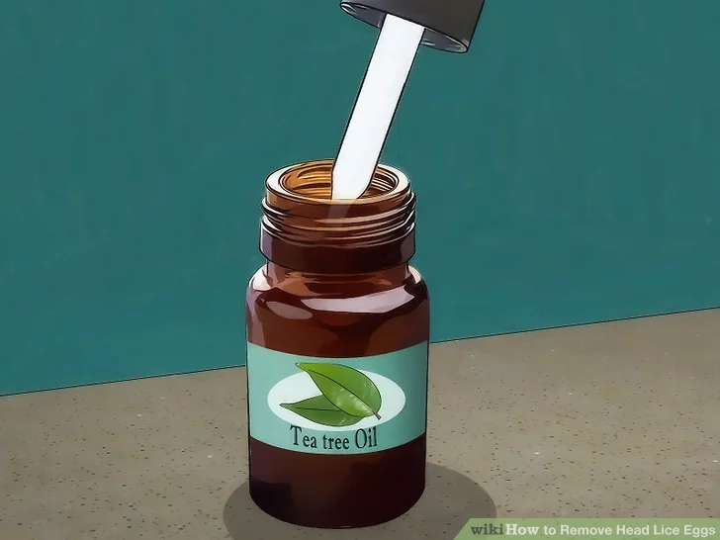

Slide 47
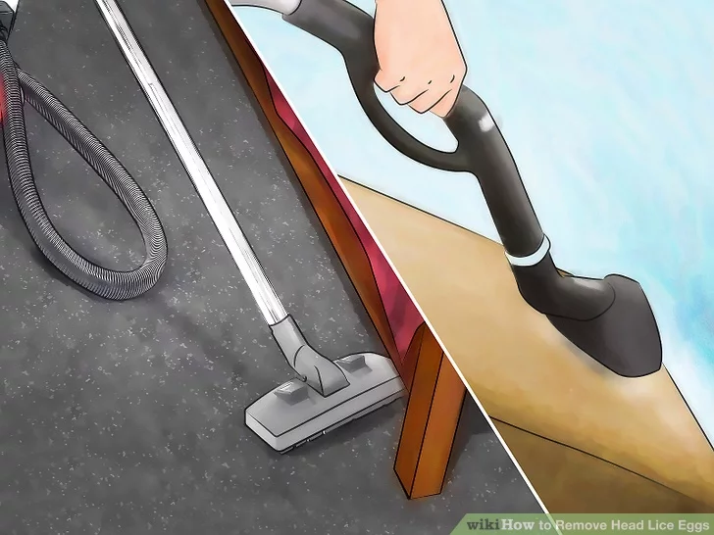

Slide 48
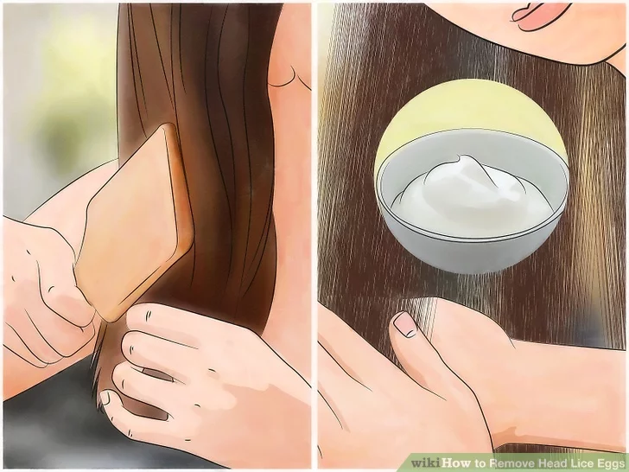

Slide 49
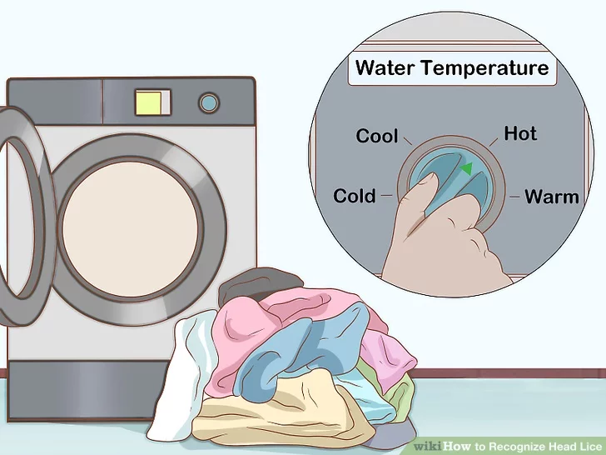

Slide 50
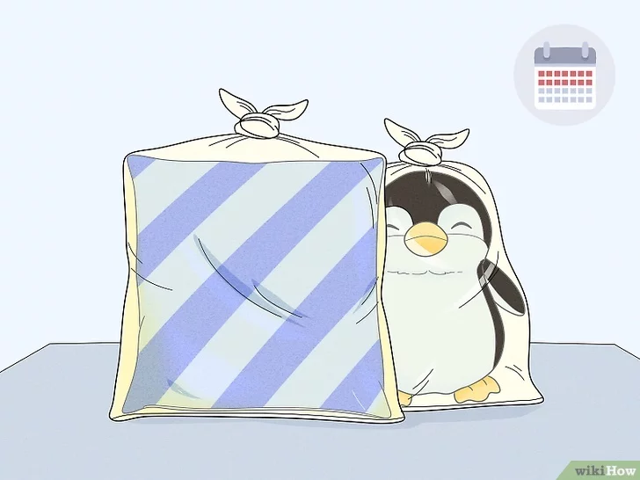

Slide 51
موفق و سربلند باشید

